Slide 1

Optimierungsansätze für Adaptionsstrategien in SAS
Tim Engbrocks | 21. 07. 2021
KIT – Die Forschungsuniversität in der Helmholtz-Gemeinschaft
www.kit.edu
Notes:
Herzlich Willkommen
Zu der Präsentation meiner Proseminar Arbeit
Ich heiße Tim Engbrocks
Und mein Thema war
Optimierungsansätze
Für Adapationsstrategien in SAS

Slide 2
Inhaltsverzeichnis
1. Einführung
2. Selbstadaptive Systeme
3. Optimierungsansätze
4. Klassifizierung
5. Fazit
Einführung
Selbstadaptive Systeme
Optimierungsansätze
Klassifizierung
Fazit
2/21
21. 07. 2021
Tim Engbrocks: Optimierungsansätze für Adaptionsstrategien in SAS
Notes:
Ich werde Ihnen heute zuerst
Eine Einführung in die Problemstellung geben
Dann werde ich Ihnen
Erklären was SAS sind
Danach werden wir uns Optimierungsansätze
Und deren Klassifizierung anschauen
Zuletzt werde ich noch ein Fazit ziehen

Slide 3
Die Komplexität von Software
Die Komplexität von Software steigt stetig.
„The looming software crisis “- IBM, 2001
Moderne Sprachmodelle:
GPT-3 von OpenAI: 175 Milliarden Parameter [6]
Turing-NLG von Microsoft: 17 Milliarden Parameter [5]
Teslas Autopilot AI sagt 10.000 Parameter vorraus [8]
Einführung
Selbstadaptive Systeme
Optimierungsansätze
Klassifizierung
Fazit
3/21
21. 07. 2021
Tim Engbrocks: Optimierungsansätze für Adaptionsstrategien in SAS
Notes:
Schon 2001 gab es das Problem
Dass Software immer komplexer wird
Dazu gibt es ein Zitat von IBM
Anschaubar wird dies durch folgende Beispiele
Allerdings gibt es bessere Indikatoren
Für Komplexität als Sprachmodelle

Slide 4
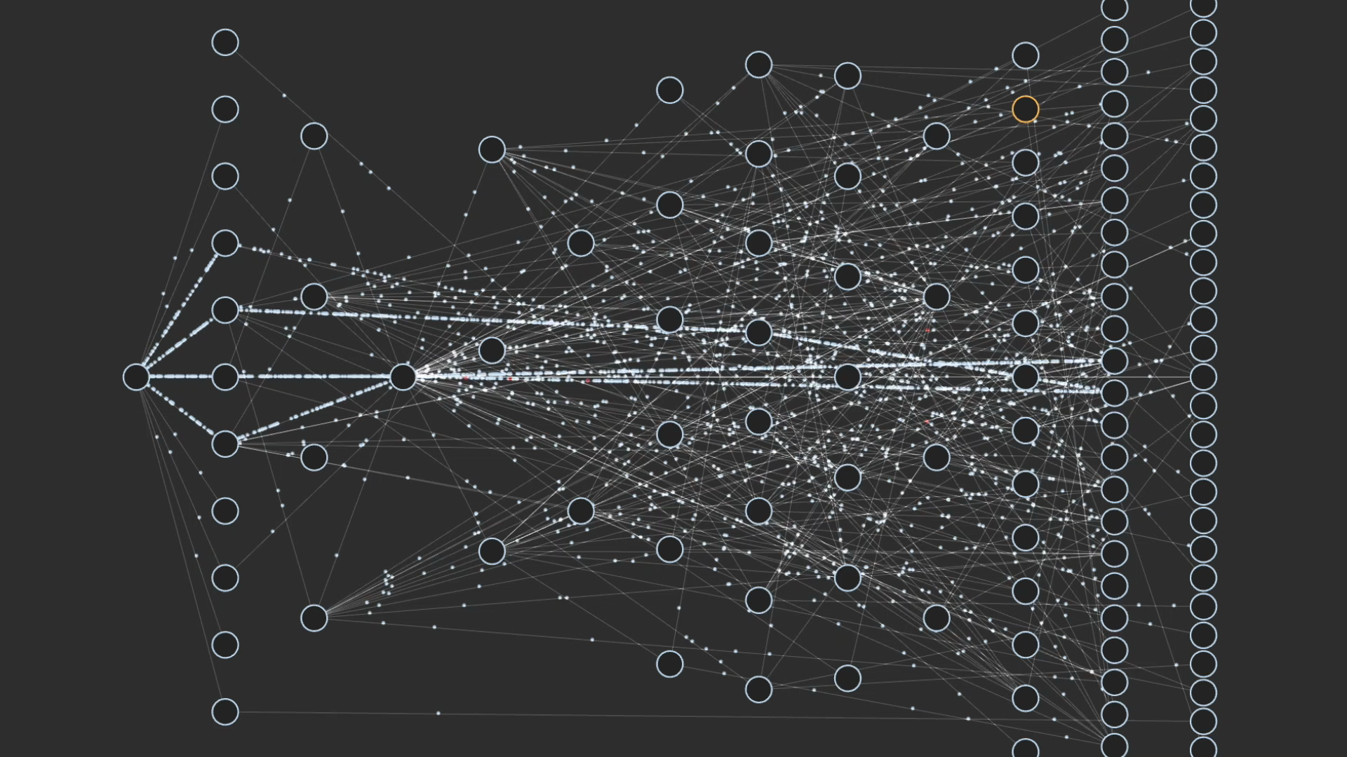


Netflix Microservice Architektur
ELB
Josh Evans, CTO @ Netflix,
QCon 2016 [3]
API
Einführung
Selbstadaptive Systeme
Optimierungsansätze
Klassifizierung
Fazit
4/21
21. 07. 2021
Tim Engbrocks: Optimierungsansätze für Adaptionsstrategien in SAS
Notes:
Ein gutes Beispiel für Komplexität ist die Microservices Architektur von Netflix
Jeder Kreis: Services
Jede Linie: Kommunikation zwischen Services
Was soll man nun tun um dieses Problem zu bewältigen?

Slide 5
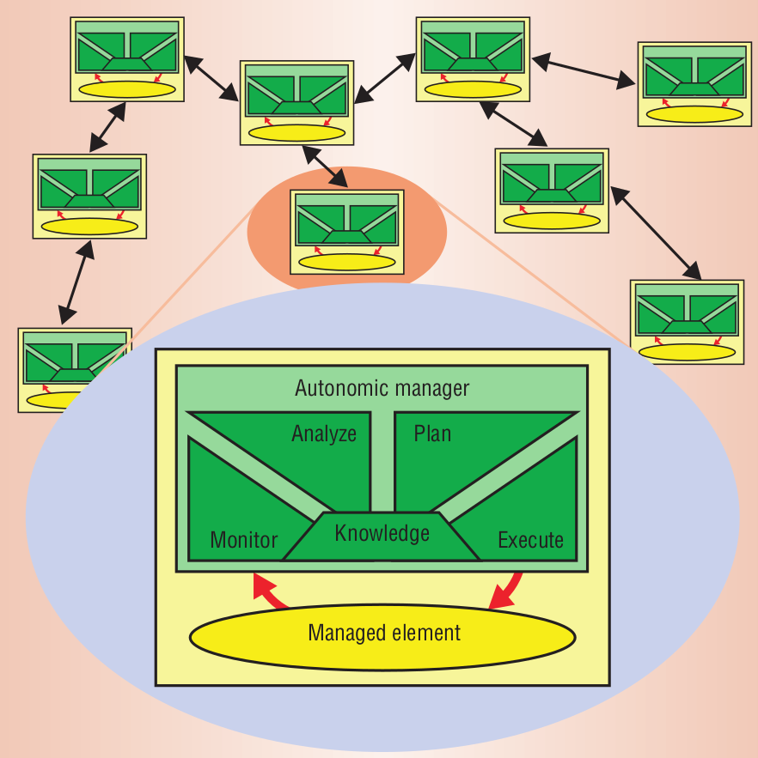
Die Lösung: Autonomes Management
[4]
Einführung
Selbstadaptive Systeme
Optimierungsansätze
Klassifizierung
Fazit
5/21
21. 07. 2021
Tim Engbrocks: Optimierungsansätze für Adaptionsstrategien in SAS
Notes:
Die Lösung fanden Kephart und Chess
Bereits 2003
Autonomes Management
Software soll sich selber steuern
Dazu haben sie den MAPE-K feedback loop
Entwickelt
Umgebung beobachten
Änderungen analysieren
Anpassungen planen
Anpassungen ausführen
Mit Wissen über System und Umgebung

Slide 6
Definition
Selbstadaptives System
Ein System, das sich autonom steuert durch das:
Beobachten des Kontextes
Analysieren von Veränderungen
Planen von Anpassungen
Ausführen von Anpassungen
Einführung
Selbstadaptive Systeme
Optimierungsansätze
Klassifizierung
Fazit
6/21
21. 07. 2021
Tim Engbrocks: Optimierungsansätze für Adaptionsstrategien in SAS
Notes:
Daraus sind dann SAS entstanden
Das sind Systeme die sich durch
MAPE-K autonom steuern

Slide 7
Beispiel: kommerzielles Web Angebot
Szenario: System Administrator eines kommerziellen Web Angebots.
Tägliche Aufgabe: System Paramter X basierend auf Metrik Y anpassen.
Dieses Szenario kann von einem Selbstadaptiven System profitieren:
Generelle Anpassungs Regel: Wenn die Metrik Y den Schwellwert Z übersteigt: Passe den System
Parameter X an
Beispiel: Wenn die Serverlast zu hoch wird: Starte einen zusätzlichen Server
Einführung
Selbstadaptive Systeme
Optimierungsansätze
Klassifizierung
Fazit
7/21
21. 07. 2021
Tim Engbrocks: Optimierungsansätze für Adaptionsstrategien in SAS
Notes:
Um das besser zu verstehen ein Beispiel
Stellen Sie sich vor: Systemadministrator
Tägliche Aufgabe
SAS einsetzen
Regel definieren
Beispielsregel

Slide 8
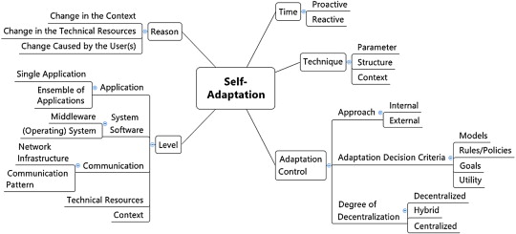
Selbstadaptive Systeme klassifizieren
[1]
Einführung
Selbstadaptive Systeme
Optimierungsansätze
Klassifizierung
Fazit
8/21
21. 07. 2021
Tim Engbrocks: Optimierungsansätze für Adaptionsstrategien in SAS
Notes:
Für diese SAS haben
Krupitzer et al.
Eine Klassifizierung gefunden
5 Dimensionen
Reason: Wieso
Time: Wann
Technique: Was
Adaptation Control: Wie
Level: Wo

Slide 9
Grenzen von Selbstadaptiven Systemen
Unsicherheit
Änderungen im Kontext
⇒
Unerwartete Ergebnisse von Anpassungen
Einführung
Selbstadaptive Systeme
Optimierungsansätze
Klassifizierung
Fazit
9/21
21. 07. 2021
Tim Engbrocks: Optimierungsansätze für Adaptionsstrategien in SAS
Notes:
Leider haben SAS
Eine große Schwäche
Unsicherheit
Diese entsteht durch
Änderungen im Kontext
Die zu
Unerwarteten Ergebnissen von Anpassungen
führen

Slide 10
Optimierungen für Selbstadaptive Systeme
Der meist verwendete Optimierungsansatz:
Dynamisch Adaptations Regeln anpassen
Viele Ansätze verwenden maschinelles lernen, um neue Regeln zu generieren oder bestehende anzupassen.
Andere Aspekte des Systems können auch optimiert werden:
Adaptations Steuerung: Wie
Ebene: Wo
Methode: Was
Einführung
Selbstadaptive Systeme
Optimierungsansätze
Klassifizierung
Fazit
10/21
21. 07. 2021
Tim Engbrocks: Optimierungsansätze für Adaptionsstrategien in SAS
Notes:
Die Unsicherheit eines SAS
Kann durch Optimierungen reduziert werden
Häufigster Ansatz:
Dynamische Adaptations Regeln
Dazu häufig maschinelles lernen
Was kann optimiert werden:
- Wie
- Wo
- Was
Problem: Keine Klassifizierung
- dadurch kein Vergleich möglich

Slide 11
Eine Klassifizierung entwicklen
Die Klassifizierung basiert auf drei Konzepten:
Reflektive Systeme [2]
Die 6W Fragen [7]
Wieso, Wo, Wann, Was, Wer und Wie
Die Klassifizierung von Selbstadaptiven Systemen [1]
Einführung
Selbstadaptive Systeme
Optimierungsansätze
Klassifizierung
Fazit
11/21
21. 07. 2021
Tim Engbrocks: Optimierungsansätze für Adaptionsstrategien in SAS
Notes:
Eine Klassifizierung zu entwicklen
War das Ziel meiner Proseminar Arbeit
Dafür gibt es drei wichtige Konzepte:
- Reflektive Systeme
- Ebenen
- Jede Ebene kann die Ebene unter sich anpassen = Reflektiv
- 6W Fragen für SAS
- Wieso, Wo, Wann, Was, Wer und Wie
- Die eben vorgestellte Klassifizierung für SAS

Slide 12
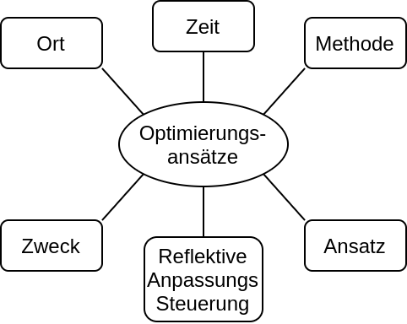
Vorschlag einer Klassifizierung
Einführung
Selbstadaptive Systeme
Optimierungsansätze
Klassifizierung
Fazit
12/21
21. 07. 2021
Tim Engbrocks: Optimierungsansätze für Adaptionsstrategien in SAS
Notes:
Auf diesen Grundlagen aufbauend
Habe ich dann diese Klassifizierung entwickelt
Die dargestellten 6 dimensionen
Werde ich nun erläutern

Slide 13
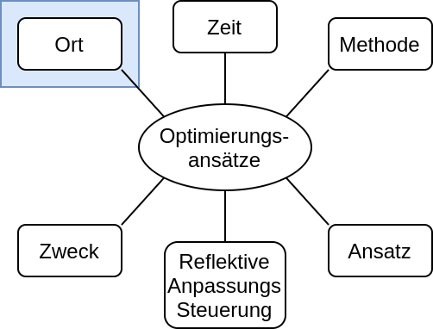
Klassifizierung - Ort
Ort
Adaptations Steuerung
Ebene
Methode
Einführung
Selbstadaptive Systeme
Optimierungsansätze
Klassifizierung
Fazit
13/21
21. 07. 2021
Tim Engbrocks: Optimierungsansätze für Adaptionsstrategien in SAS
Notes:
Die erste Dimension
Ort
Wo
Wie vorhin erläutert gibt es
Drei Orte die optimiert werden können
- Adaptation Steuerung
- Ebene
- Methode

Slide 14
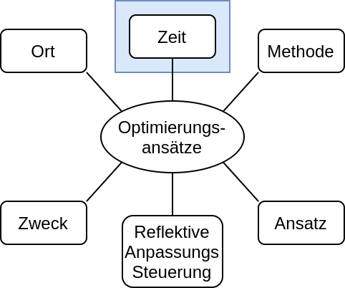
Klassifizierung - Zeit
Zeit
Entwurfsphase
Laufzeit / Online Phase
Offline Phase
Einführung
Selbstadaptive Systeme
Optimierungsansätze
Klassifizierung
Fazit
14/21
21. 07. 2021
Tim Engbrocks: Optimierungsansätze für Adaptionsstrategien in SAS
Notes:
Die zweite Dimension
Zeit
Wann
- Entwurfsphase: Modelle generieren
- Laufzeit
- Offline Phase: Parallel zur Laufzeit trainieren

Slide 15
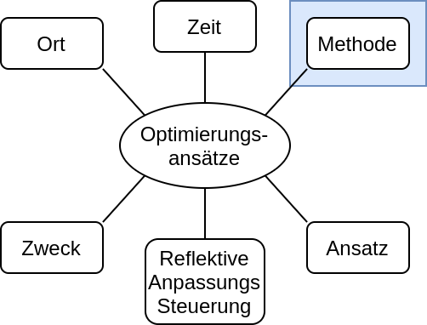
Klassifizierung - Methode
Methode
Adaptations Regeln
Wissen
Adaptations Methode
Ebene
Einführung
Selbstadaptive Systeme
Optimierungsansätze
Klassifizierung
Fazit
15/21
21. 07. 2021
Tim Engbrocks: Optimierungsansätze für Adaptionsstrategien in SAS
Notes:
Dritte Dimension
Methode
Was
- Adaptations Regeln
- Wissen: Modelle anpassen
- Adaptations Methode des SAS
- Ebene wo SAS agiert

Slide 16
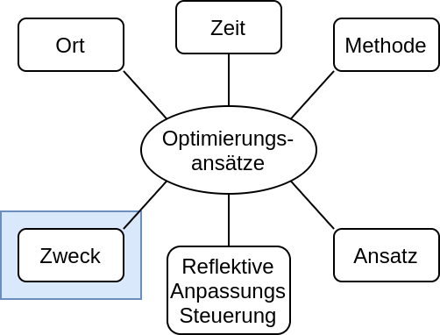
Klassifizierung - Zweck
Zweck
Vorhandenes Wissen anpassen
Adaptations Regeln an die neue Umgebung
anpassen
Ein Ziel erfüllen
Eine Nutzenfunktion maximieren/minimieren
Einführung
Selbstadaptive Systeme
Optimierungsansätze
Klassifizierung
Fazit
16/21
21. 07. 2021
Tim Engbrocks: Optimierungsansätze für Adaptionsstrategien in SAS
Notes:
Vierte Dimension
Zweck
Wieso
- Wissen ergänzen
- Adaptations Regeln optimieren
- Ein festgesetztes Ziel soll erfüllt werden
- Nutzenfunktion

Slide 17
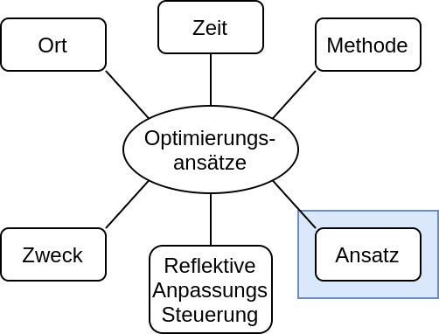
Klassifizierung - Ansatz
Ansatz
Intern / Extern
Grad der Dezentralisierung:
Komplett zentral
Komplett dezentral
Sowohl zentral als auch dezentral
Einführung
Selbstadaptive Systeme
Optimierungsansätze
Klassifizierung
Fazit
17/21
21. 07. 2021
Tim Engbrocks: Optimierungsansätze für Adaptionsstrategien in SAS
Notes:
Fünfte Dimension
Ansatz
Wer
- Intern oder Extern
- Wie dezentralisiert?

Slide 18
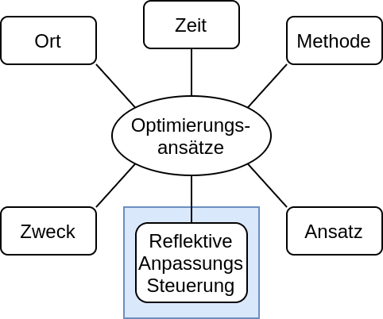
Klassifizierung - Reflektive Anpassungs Steuerung
Reflektive Anpassungs Steuerung
Modelle anpassen
Adaptations Regeln anpassen
Ziele erfüllen
Nutzenfunktionen maximieren/minimieren
Einführung
Selbstadaptive Systeme
Optimierungsansätze
Klassifizierung
Fazit
18/21
21. 07. 2021
Tim Engbrocks: Optimierungsansätze für Adaptionsstrategien in SAS
Notes:
Letzte Dimension
Reflektive Anpassungs Steuerung
Wie
Reflektiv, um Abgrenzung zu SAS zu erstellen
- Modelle anpassen
- Adaptations Regeln anpassen
- Ziele erfüllen
- Nutzenfunktionen
Die beiden letzten sind besonders
Für maschinelles lernen wichtig

Slide 19
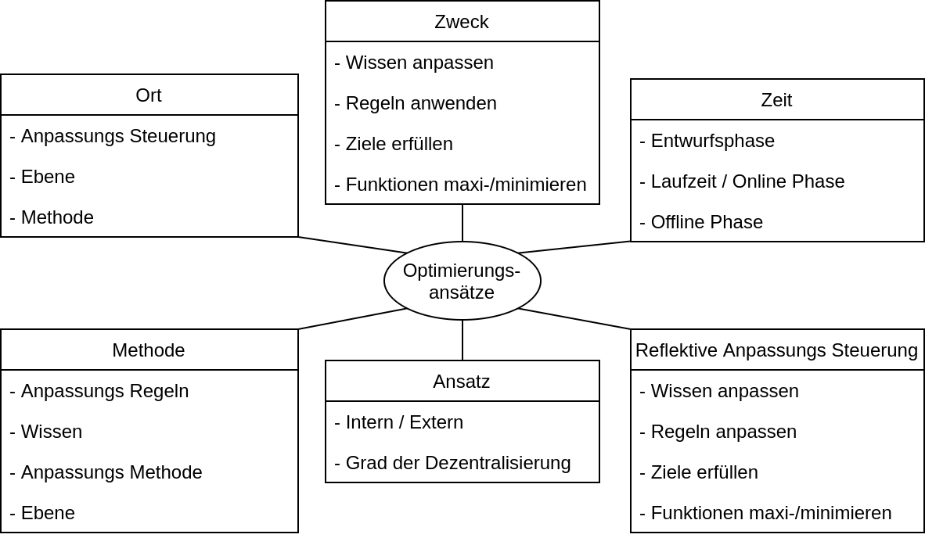
Vorschlag einer Klassifizierung
Einführung
Selbstadaptive Systeme
Optimierungsansätze
Klassifizierung
Fazit
19/21
21. 07. 2021
Tim Engbrocks: Optimierungsansätze für Adaptionsstrategien in SAS
Notes:
Hier sieht man die vorgeschlagene Klassifizierung
Nocheinmal im ganzen
Diese Klassifizierung
Habe ich dann in meiner Arbeit verwendet
Um einige bestehende Ansätze zu vergleichen
Dabei sind mir einige Dinge aufgefallen

Slide 20
Schlussfolgerungen
Nur wenige Optimierungsansätze verwenden:
Zeit: Entwurfsphase und Offline Phase
Ort: Ebene und Technik
Ansatz: Dezentral
Einführung
Selbstadaptive Systeme
Optimierungsansätze
Klassifizierung
Fazit
20/21
21. 07. 2021
Tim Engbrocks: Optimierungsansätze für Adaptionsstrategien in SAS
Notes:
Nur sehr wenige Ansätze verwenden:
- andere Zeiten als die Laufzeit
- Pro: keine Simulation der Umgebung nötig
- Contra: unerwartetes Verhalten
- besonders bei ML die erkunden
wie Q-learning
- in anderen Orten Probleme suchen
- nur sehr wenige verwenden dezentrale Lösungen
- Pro: höhere Spezialisierung
- Contra: größere Komplexität
- Selbst-Organisation möglich

Slide 21
Weitere Forschung
Folgende Bereiche benötigen weitere Forschung:
Die vorherigen Dimensionen erforschen
Eine Methode, um den Nutzen von Optimierungsansätzen zu quantifizieren
Selbstadaptive Systeme und Optimierungsansätze, die unabhängig von der Domäne sind
Einführung
Selbstadaptive Systeme
Optimierungsansätze
Klassifizierung
Fazit
21/21
21. 07. 2021
Tim Engbrocks: Optimierungsansätze für Adaptionsstrategien in SAS
Notes:
Damit komme ich dann auch
Zu den Punkten
In den noch weiter geforscht werden muss
- Die eben genannten Dimensionen
müssen besser erforscht werden
- Es muss eine Methode entwickelt werden
um den Nutzen von Optimierungen
zu quantifizieren
- SAS und OA die unabhängig von der Domäne sind
Vielen Dank für Ihre Aufmerksamkeit
Gibt es denn jetzt noch Fragen?

Slide 22
Literatur I
[1]
Christian Krupitzer et al. „A survey on engineering approaches for self-adaptive systems“. In: Pervasive
and Mobile Computing 17.B (2015), S. 184–206.
DOI
:
10.1016/j.pmcj.2014.09.009
.
[2]
Danny Weyns et al. „FORMS: Unifying reference model for formal specification of distributed self-adaptive
systems“. In: ACM Transactions on Autonomous and Adaptive Systems 7.1 (2012), S. 1–61.
DOI
:
10.1145/2168260.2168268
.
[3]
Josh Evans. „Josh Evans, QCon 2016“. In: (2016). Accessed: 2021-07-01.
URL
:
https://www.infoq.com/presentations/netflix-chaos-microservices/
.
[4]
Jeffrey Kephart und David Chess. „The vision of autonomic computing“. In: Computer 36.1 (2003),
S. 41–50.
DOI
:
10.1109/MC.2003.1160055
.
[5]
Microsoft. „Turing-NLG by Microsoft“. In: (2020). Zugriff: 01.07.2021.
URL
:
https://www.microsoft.com/en-us/research/blog/turing-nlg-a-17-billion-parameter-language-
model-by-microsoft/
.
Literatur
22/21
21. 07. 2021
Tim Engbrocks: Optimierungsansätze für Adaptionsstrategien in SAS

Slide 23
Literatur II
[6]
Nvidia. „OpenAI Presents GPT-3, a 175 Billion Parameters Language Model“. In: (2020). Zugriff:
01.07.2021.
URL
:
https://developer.nvidia.com/blog/openai-presents-gpt-3-a-175-billion-
parameters-language-model/
.
[7]
Mazeiar Salehie und Ladan Tahvildari. „Self-adaptive software: Landscape and research challenges“. In:
ACM Transactions on Autonomous and Adaptive Systems 4.2 (2009), S. 1–42.
DOI
:
10.1145/1516533.1516538
.
[8]
Tesla. „Tesla Autopilot AI“. In: (2021). Zugriff: 01.07.2021.
URL
:
https://www.tesla.com/de
_
DE/autopilotAI
.
Literatur
23/21
21. 07. 2021
Tim Engbrocks: Optimierungsansätze für Adaptionsstrategien in SAS

